Slide 1
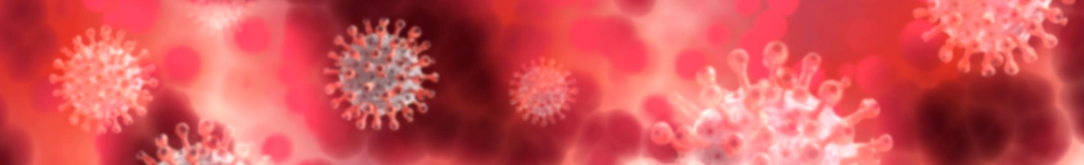






Webinar voor nierpatiënten, hun naasten en professionals
Wat brengt het nieuwe jaar nierpatiënten
aan COVID-19 ontwikkelingen ?
Georganiseerd door
CODA
RECOVAC
Om 19.30 gaan
we van start !
T
T
T
T
T
T
T
T
T
T
T
T
T
T

Slide 2
Wat brengt het nieuwe jaar?
19:30 Inleiding prof. Ron Gansevoort UMC Groningen
19:40 Panel discussie
Voorzitter NVN dr. Marja Ho Dac Bussum
Algemeen nierarts prof. Luuk Hilbrands UMC Nijmegen
Transplantatie arts dr. Jan-Stephan Sanders UMC Groningen
20:30 Slot

Slide 3
Wat brengt het nieuwe jaar?
Niet alle vragen kunnen vandaag beantwoord worden:
Voor “veelgestelde vragen over vaccinatie” www.Nieren.NL
Vragen van vandaag, en vragen die niet aan bod zijn gekomen, ook via deze website
Webinar is terug te zien via link www.NVN.NL

Slide 4
2 jaar COVID-19 …
In kaart brengen van het probleem
CODA
T
T
T
T
T
T
T
Beloop van COVID-19 bij patiënten met nierfalen is ernstig
Sterfte bij dialyse en transplantatie patiënten hoog: 1 op de 5, resp. 1 op de 6
Beloop afhankelijk van leeftijd, conditie en andere risicofactoren
Besef wel:
Merendeel patiënten overleeft COVID-19, ook de oudsten !
In overlevenden uitkomst over het algemeen goed (lichamelijk en geestelijk)
ERACODA: Europese studie geleid mn vanuit Nederland met gedetailleerde patiënt en ziekte data
van meer dan 5000 dialyse en niertransplantatie patiënten met bewezen COVID-19)

Slide 5
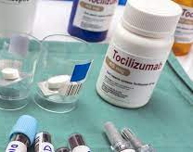
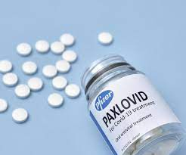
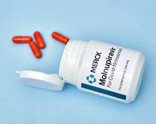
Werken aan een oplossing:
Medicijnen
Veel medicijnen getest. De meesten bleken helaas weinig te doen.
Twee zijn werkzaam en al verkrijgbaar:
Dexamethason bij later stadium ziekte
Tocilizumab in combinatie met dexamethason
Twee anderen zijn werkzaam en komen binnenkort op de markt:
Paxlovid (Pfizer) bij vroeg stadium ziekte
Molnupiravir (Merck) bij vroeg stadium ziekte
COMBINATIES?

Slide 6

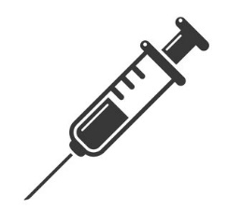

Werken aan een oplossing:
ACTIEVE vaccinatie bij dialyse patiënten
De eerste Nederlandse resultaten (via Nefrovisie)
Bijna 1 op de 5 dialyse patiënten heeft COVID-19 gehad
Merendeel van de dialyse patiënten is nu gevaccineerd (92%)
Vaccinatie geeft sterke afname kans op krijgen COVID-19 (73%)
Als toch COVID-19, minder kans op ziekenhuisopname, IC opname en sterfte
CONCLUSIE: vaccinatie werkt !!!

Slide 7

Werken aan een oplossing:
ACTIEVE vaccinatie bij dialyse patiënten
Een voorbeeld
Stel:
Sterfte VOOR vaccinatie
Sterfte NA vaccinatie
1 op de 5
1 op de 100

Slide 8

Werken aan een oplossing:
ACTIEVE vaccinatie bij transplantatie patiënten
RECOVAC
T
T
T
T
T
T
T
De eerste Nederlandse resultaten (via RECOVAC)
- Na twee vaccinaties: ongeveer de helft maakt antistoffen
- Na de derde vaccinatie:
* mensen die al antistoffen hadden maken gemiddeld nog meer antistoffen
* van de mensen die geen antistoffen hadden ontwikkelt 2 op de 3 alsnog antistoffen
* na 3 vaccinaties heeft uiteindelijk meer dan 4 op de 5 antistoffen
CONCLUSIE: herhaalde vaccinatie werkt bij transplantatie patiënten
Wat helaas niet werkt: dubbele dosis vaccin, switch naar Janssen
Wat nog niet bekend is: tijdelijk stoppen cellcept
80%

Slide 9
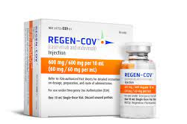
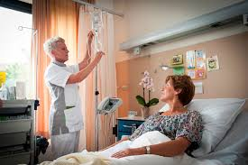
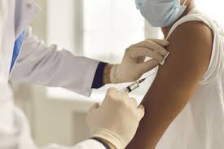
Werken aan een oplossing:
PASSIEVE vaccinatie
Passieve vaccinatie: het geven van antistoffen via een infuus of injectie
REGEN-COV:
Voor mensen die nog milde vorm van COVID-19 hebben, maar een hoog risico hebben op ernstig beloop (niet gevaccineerd of gevaccineerd en weinig antistoffen)
Geeft igv delta variant sterke afname in symptomen, ziekenhuisopnames en sterfte !

Slide 10
Samenvattend …
RECOVAC
T
T
T
T
T
T
T
Veel positieve ontwikkelingen in een zeer korte tijd
Prognose is sterk verbeterd:
Met vaccinatie een sterk verlaagde kans op krijgen COVID-19
Igv COVID-19 een sterk verlaagde kans op ziekenhuisopname en sterfte
Door actieve vaccinatie
Door passieve vaccinatie bij mensen die zelf geen antistoffen maken
Door medicatie
Maar hoe vrij voelt u zich?
Dit is ook afhankelijk van hoeveel virus er rondgaat …

Slide 11
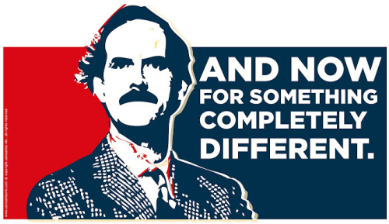

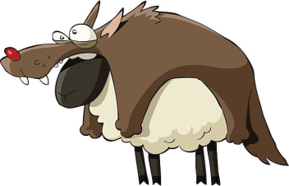
En dan denk je dat je er bijna bent …
RECOVAC
T
T
T
T
T
T
T
Alle kennis vergaard met gewoon coronavirus en de delta variant
En dan nu de omicron variant …
Werken medicijnen net zo goed in geval van omicron ? … Waarschijnlijk wel …
Werkt vaccinatie net zo goed ? … Waarschijnlijk niet … maar nieuwe vaccins komen …
REGEN-COV werkt niet ? … Maar nieuwe antistoffen komen …
Maar … omicron lijkt minder ziekmakend …

Slide 13
Samenvattend …
RECOVAC
T
T
T
T
T
T
T
RECOVAC meet bij veel mensen antistoffen, maar dat is wetenschappelijk onderzoek
Het wordt niet geadviseerd om in de patiëntenzorg om op een willekeurig moment de hoeveelheid antistof te meten om na te gaan hoe effectief vaccinatie.
Erg moeilijk te interpreteren:
antistof hoeveelheid verandert in de tijd,
verschillen tussen laboratoria,
Voor afweer tegen ene corona variant meer AS nodig dan voor de andere,
effect vaccinatie niet alleen door AS bepaald, ook door geheugencellen.

Slide 14
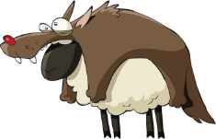
Samenvattend …
RECOVAC
T
T
T
T
T
T
T
Sinds vorig webinar veel positieve ontwikkelingen in korte tijd
Prognose is sterk verbeterd:
Drie maal vaccineren blijkt erg effectief, sterk verlaagde kans op krijgen COVID-19
I.g.v. COVID-19 sterk verlaagde kans op ziekenhuisopname en sterfte
Door actieve vaccinatie
Door passieve vaccinatie bij mensen die zelf geen antistoffen maken
Door medicatie
Maar hoe vrij voelt u zich?
Dit is ook afhankelijk van hoeveel virus er rondgaat …
Omicron veroorzaakt onzekerheid …
Wel reden voor een 4e vaccinatie

Slide 15
Help ons helpen …
RECOVAC
T
T
T
T
T
T
T
Doe mee met de onderzoeken van de RECOVAC werkgroep
Vraag:
Zal tijdelijk stoppen cellcept bij leiden tot meer antistofvorming ?
Gezocht:
Mensen met een niertransplantaat die 3 afweeronderdukkende medicijnen gebruiken en die nog steeds geen antistoffen gevormd hebben
Interesse?
Neem contact op met: RECOVAC@int.umcg.nl

Slide 16
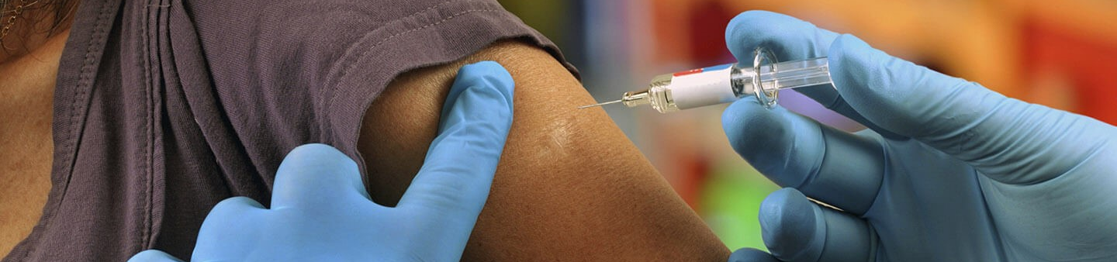
Ons advies
Ons advies
Laat je vaccineren (ook voor de 4e keer)
Blijf voorzichtig (maar met mate)
Bij COVID-19: meld je bij je nefroloog
Georganiseerd door
CODA
RECOVAC
T
T
T
T
T
T
T
T
T
T
T
T
T
T

